Slide 1
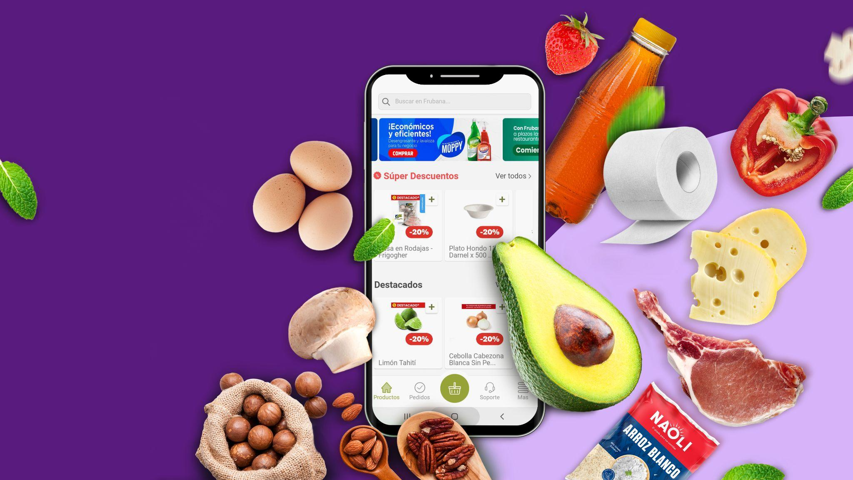


Modelo de Churn para clientes de Sao Paulo

Slide 2

CONTEXTO

Slide 3


Sobre la empresa
Frubana es una empresa fundada en 2018 y actualmente opera en tres países: Colombia, Brasil y México.​
Pertenece al sector de alimentos que busca desintermediar la relación entre agricultores y consumidores a través del uso de tecnología y prácticas innovadoras de logística y acompañamiento a personas y empresas.
Su misión
La misión de Frubana es hacer la comida de Latinoamérica más barata y ser el servicio "todo en uno" de los restaurantes de la región.
Los productos
Frubana ofrece productos de diferentes categorías como lo son fruver, abarrotes y proteínas.

Slide 4
PROBLEMÁTICA

Slide 5

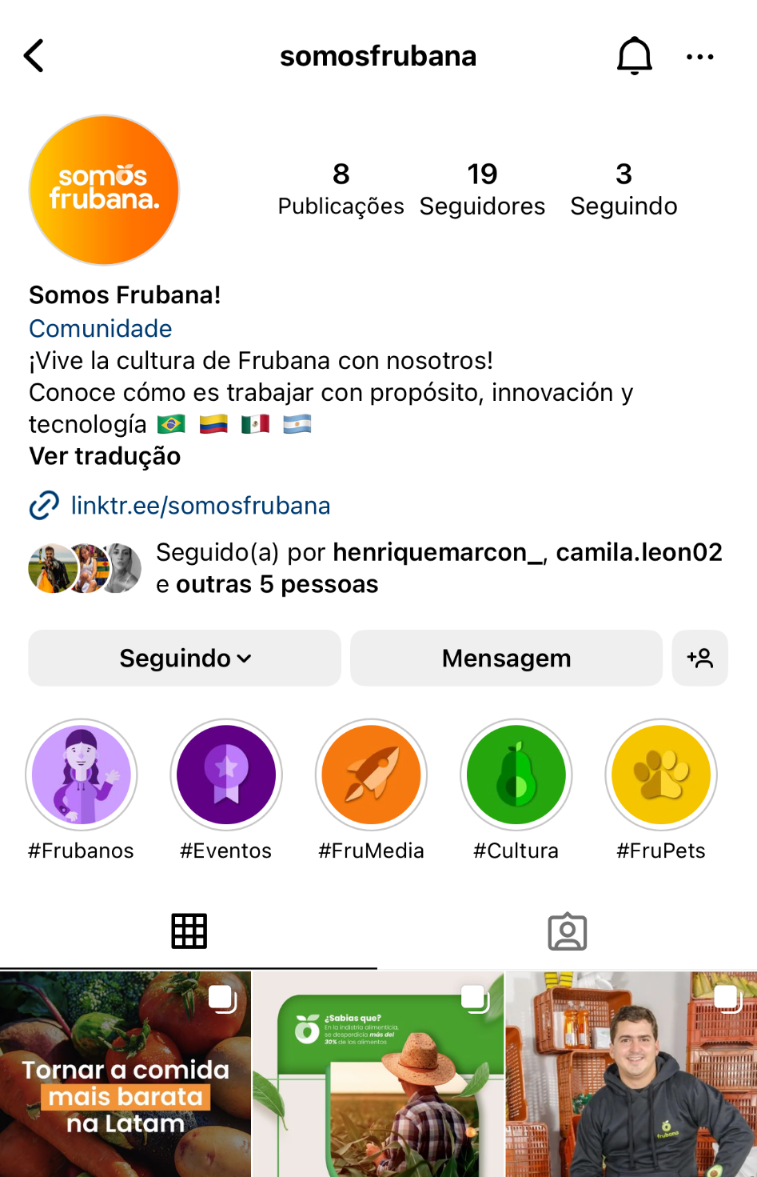

La pregunta de negocio que se busca responder en el abordaje de Frubana está basada en encontrar aquella proporción de clientes que tienen la mayor probabilidad de abandonar la compañía

Slide 6
REQUERIMIENTO DE DATOS

Slide 7
REQUERIMIENTOS DE DATOS
Predicción del Churn
Una fase inicial de catalogación de los usuarios a través de etiquetas de cara a su comportamiento de compra, con el fin de encontrar aquellos usuarios de valor significativo que son la población objetivo de la necesidad del negocio
A partir de esta correcta estimación de los grupos, se buscará aplicar dos metodologías comparativas para el modelo de Churn
A: Restaurante que ha comprado en Frubana más de 10 órdenes basada en el algoritmo de Random Forest como técnica de aprendizaje supervisado
B: Uso de un algoritmo de XG Boost, basado en un sistema de ensamblado secuencial de árboles de decisión que identifiquen la población potencial a salir. ​

Slide 8
ENTENDIMIENTO DE DATOS

Slide 9

ENTENDIMIENTO DE LOS DATOS​
Del total de poco más de 645 mil observaciones, se encontraron 269.133 registros válidos, con lo cual se corrigió el problema de duplicidad en la información.
La información resultante de 269 mil registros fue objeto de múltiples consultas, uniones, combinaciones y algunas transformaciones internas de la compañía, por lo que se puede afirmar que la información es procesable y será útil para el abordaje de los modelos mencionados. ​
Los datos proporcionados son tanto de clientes activos como de clientes que ya se retiraron de la compañía con el propósito de tener información completa para el entrenamiento del modelo​​
frubana
Notes:
Fancho

Slide 10
ANÁLISIS EXPLORATORIO DE DATOS

Slide 11
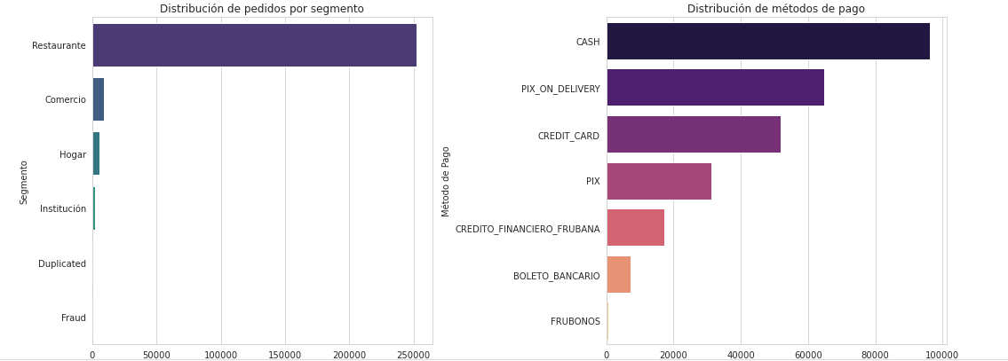
Haciendo el Análisis Exploratorio de Datos
CASH" y "PIX" son los métodos de pago más populares. Otros métodos de pago, como "PIX_ON_DELIVERY" y "CREDIT_CARD", también son comunes, pero no tanto como los dos primeros
El segmento "Restaurante" es, con mucho, el más popular, seguido por "Super", "Farmacia" y "Otros". Los segmentos "Express" y "Drinks" tienen menos pedidos en comparación

Slide 12
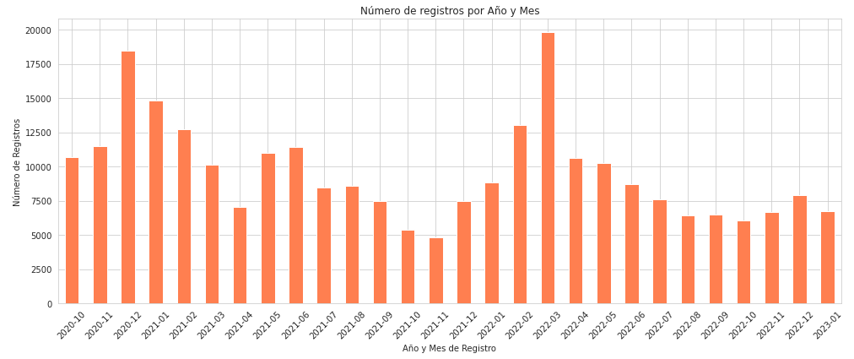
Haciendo el Análisis Exploratorio de Datos
Es posible observar algunos picos de registro ocurridos en los meses de diciembre de 2020 y marzo de 2022, seguidos por un comportamiento particularmente uniforme en el resto de los meses con un leve descenso de registros hacia el último trimestre del año 2021. A priori es posible pensar que hay un descenso en la actividad económica propia de Brasil debido a festividades propias de las fechas

Slide 13
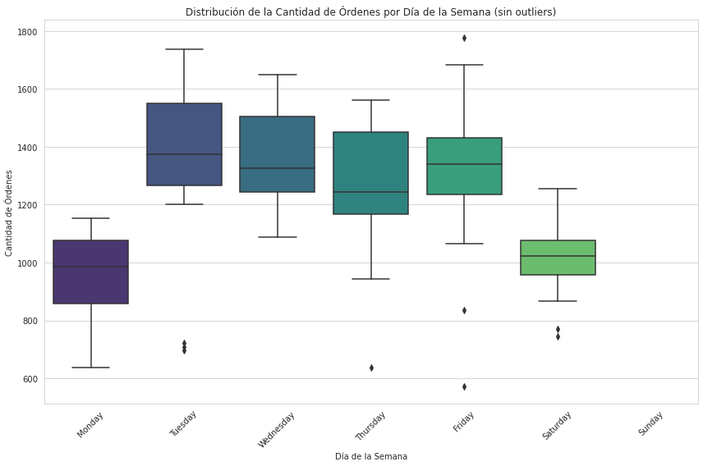
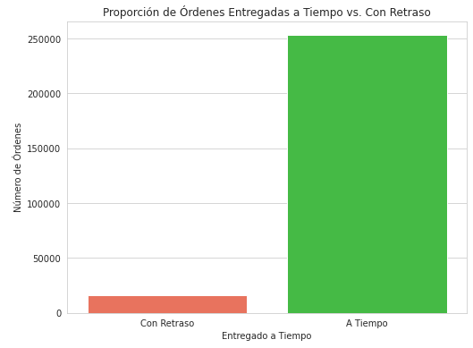
Haciendo el Análisis Exploratorio de Datos
94% de las entregas a tiempo
6% de las entregas con retraso
Los días martes y miércoles hay una mayor cantidad de órdenes, comparadas con los días sábado y lunes en donde baja la actividad

Slide 14
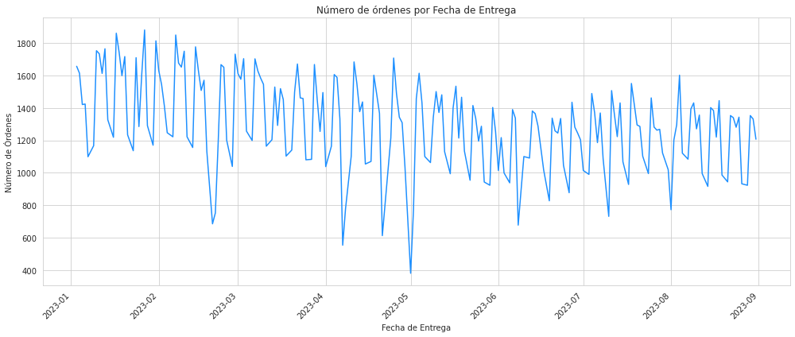
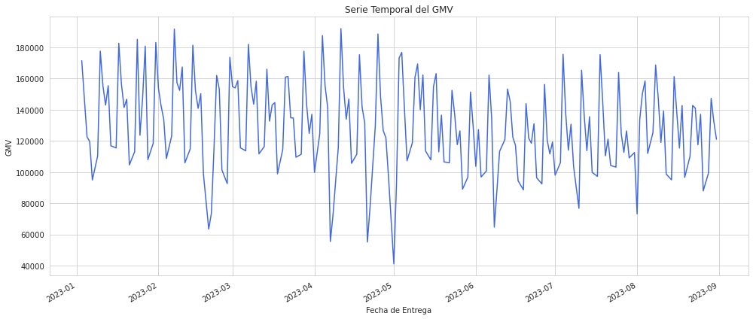
Haciendo el Análisis Exploratorio de Datos
El número de órdenes y el GMV tienen propiedades de Estacionariedad
Es posible generar descomposiciones para capturar tendencias, estacionalidades y predecir valores dadas las propiedades de las series

Slide 15
CONCLUSIONES PRELIMINARES

Slide 16
Del proceso
De nuestros resultados
La información proporcionada por Frubana contaba con robustez lo que hizo más fácil el alistamiento, procesabilidad y demás virtudes de los datos para poder ejecutar un posterior modelo.​
El mecanismo de recolección de datos a partir del método de entrevista fue crucial para una estimación más estratégica del problema a solucionar y poder responder a preguntas que agreguen valor al negocio.
Con la integración del modelo RFM es posible ya contestar uno de los dos interrogantes abordados en el documento de cara a la correcta categorización de usuarios.​
El análisis exploratorio de datos arrojó componentes de estacionariedad en las series de tiempo utilizadas, lo que permitirá mejores validaciones teóricas a partir de que se cumple un mayor número de propiedades.​
Es necesario generar un segundo punto de contacto con el negocio para socializar el proceso de etiquetado propuesto y ver si hay algún comentario que mejore o corrija el enfoque generado en este documento.
Notes:
Luiza Apollaro + Sebas Alape

Slide 17
EXPLORACIÓN Y TRANSFORMACIÓN DE LOS DATOS

Slide 18
Con base en la información y necesidades proporcionadas por el negocio, se estableció a partir de los datos un Modelo RFM (Recency, Frequency, Monetary) para generar una primera segmentación de usuarios a partir de la recencia de la última compra, la frecuencia de compras y el monto o importe de las compras para cada usuario.
En promedio, se espera que un cliente aporte US$97,23u a lo largo de su tiempo como cliente
El valor promedio de GMV por compra es de aproximadamente US$116,92 .
En promedio, un cliente realiza aproximadamente 27.67 compras
La duración promedio de un cliente (tiempo de registro y última orden) es de aproximadamente 175, 36 días.
Tipo de Cliente | Recencia | Frecuencia | Monto | Tamaño
VIP | Alto | Alto | Alto | 2.048
Leales | Medio-Alto | Alto | Alto | 1.989
En Riesgo | Bajo | Medio | Medio | 2.126
Posible Churn | Muy bajo | Bajo | Bajo | 2.124
Notes:
Luiza Apollaro + Sebas Alape

Slide 19
VALIDACIÓN Y SELECCIÓN DEL MODELO

Slide 20
Matrices de confusión y Métricas de rendimiento de los modelos
MATRIZ DE CONFUSIÓN | REGRESIÓN LOGÍSTICA | RANDOM FOREST | SVM
Verdaderos Negativos | 563 | 588 | 541
Falsos Positivos | 216 | 191 | 238
Falsos Negativos | 153 | 215 | 159
Verdaderos Negativos | 726 | 664 | 720
MÉTRICAS RENDIMIENTO | REGRESIÓN LOGÍSTICA | RANDOM FOREST | SVM
Precisión | 0,77 | 0,78 | 0,75
Sensibilidad | 0,83 | 0,84 | 0,82
Especificidad | 0,72 | 0,75 | 0,69
Valor Predictivo Negativo | 0,79 | 0,73 | 0,77
F1 Score | 0,80 | 0,77 | 0,78
Notes:
Luiza Apollaro + Sebas Alape

Slide 21
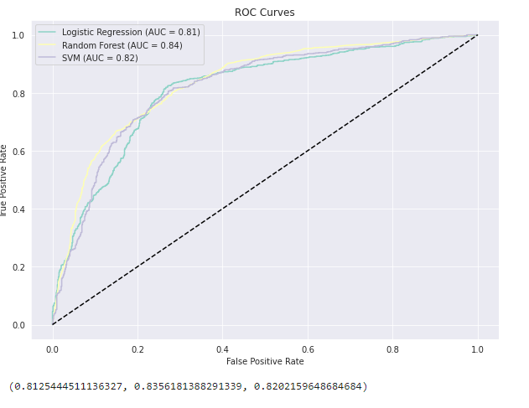
Curvas ROC
El modelo Random Forest tiene un desempeño equilibrado con respecto a la precisión y el recall, con una ligera disminución en la sensibilidad en comparación con la regresión logística (basándonos en la matriz de confusión previa). La precisión es ligeramente mayor, pero esto se compensa con un menor recall. La especificidad y el NPV son comparables a la regresión logística, lo que indica que el modelo es relativamente bueno para identificar tanto los verdaderos positivos como los verdaderos negativos.
Notes:
Luiza Apollaro + Sebas Alape

Slide 22
Generalidades – Conclusiones del Sprint
¿Cuáles son las mayores dificultades que se han tenido en el proyecto?
Hasta el momento no ha habido un mayor volumen de dificultades diferente a la correcta e inicial metodología de comparación de clientes, lo que, a partir de reuniones con el cliente, ha dado lugar a varios escenarios de socialización y consenso, así como la escogencia del stock de seguridad que nace de la escogencia arbitraria de un valor en diálogo con el negocio.
¿Qué estrategias se plantean para mitigarlas?
Se establecieron 4 puntos de control con el negocio para definir la capacidad de ajuste del modelo en las variables imputadas por el usuario final, tales como el stock de seguridad y la temporalidad del Churn para los clientes. A partir del movimiento de tales variables se buscó ser lo más objetivo con el negocio de ahí la identificación individual de Churn guardando proporciones con valores por debajo de la curva del modelo superiores a 0,8 y omitiendo resultados vistos en algunas simulaciones realizadas por el equipo de 0,99.
Se debe hacer la claridad de que podría ser aconsejable verificar la calidad y diversidad del conjunto de datos, así como realizar validación cruzada para asegurarse de que los modelos no estén sobre ajustados o que el conjunto de datos no sea demasiado fácil.
¿Qué condiciones considera debería tener los datos para obtener mejores resultados?
La ventana de análisis descrita en el documento corresponde a datos de un año obtenidos del negocio. Como siempre, si el negocio incorpora un conjunto de variables más robusto, los resultados pueden verse mejor representados en los modelos. De manera conjunta, un análisis posterior de canasta sobre las características de los usuarios puede ser una opción adicional que con una mayor robustez de información sea posible incorporar, así como una ventana de tiempo más alta en los datos ya entregados.
¿El mejor modelo obtenido hasta el momento es suficiente para dar solución al problema u oportunidad de negocio abordado?
La evidencia en los análisis numéricos indica un modelo de ajuste aceptable sobre los datos obtenidos. La metodología o la escogencia de los modelos puede ser suficiente en la medida en que se haga un trabajo paralelo con una ventana de datos de mayor magnitud que evalúe si los modelos de clasificación se comportan igual. En la literatura, sin embargo, es posible encontrar amplios usos del modelo de Random Forest como típico en el abordaje del modelo de Churn, razón por la cual es evidente su utilidad y dependencia de un set de datos integral.
Notes:
Luiza Apollaro + Sebas Alape

Slide 23
¡¡¡Gracias!!!

Slide 24
Andrés Felipe Gutiérrez Huerfano
Jonnatan Mauricio Triana Alvarez
Juan Carlos Avila Villalba
Jenniffer Sofia Escudero Perdomo

